Slide 1
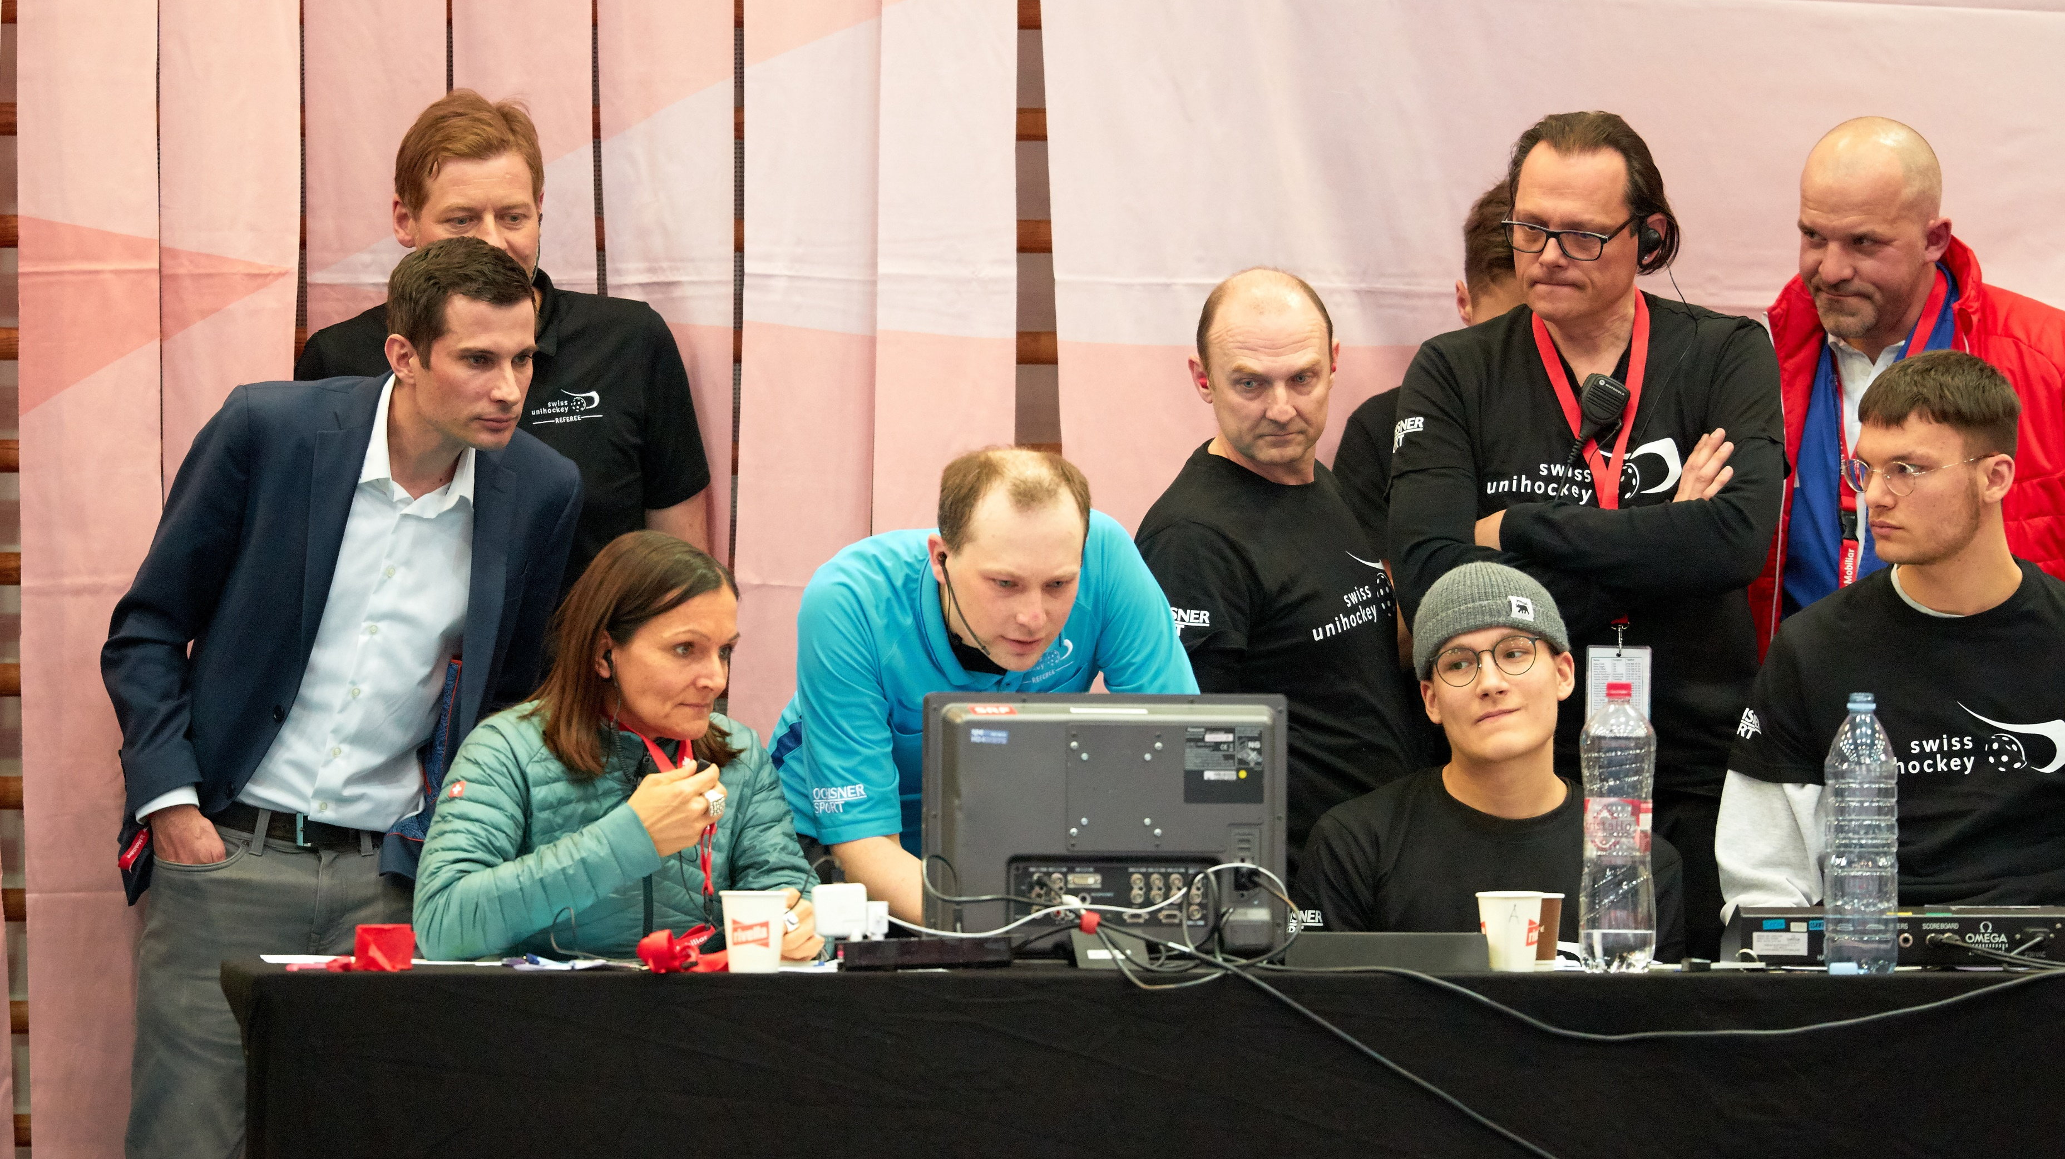
Aufgaben
«Sportchef*in Nachwuchs»
Notes:
Was macht eigentlich ein Sportchef Nachwuchs in einem Unihockey-Verein? Wo taucht er auf und auf was soll er achten?
Was sind seine Aufgaben?
Bei swiss unihockey gibt es viele Unterlagen für Trainer und Schiedsrichter. Zum Thema J+S-Coach und/ oder Sportchef Nachwuchs gibt es wenig Material. Seit einigen Jahren versuchen wir im Bereich der J+S-Coach Weiterbildung dieses Thema zu vertiefen. Wir sind überzeugt, dass die Freiwilligen-Arbeit Unterstützung benötigt.
Aus der Erfahrung der letzten 3-4 Jahre ist uns bewusst geworden, dass viele J+S-Coaches sehr erfahrene Trainer*innen sind oder waren. Sie können Einfluss nehmen auf den Sport. Hier wollen wir ansetzen. Der J+S-Coach soll Werkzeuge bekommen, um auch eine Tätigkeit als Sportchef Nachwuchs wahrnehmen zu können.

Slide 2
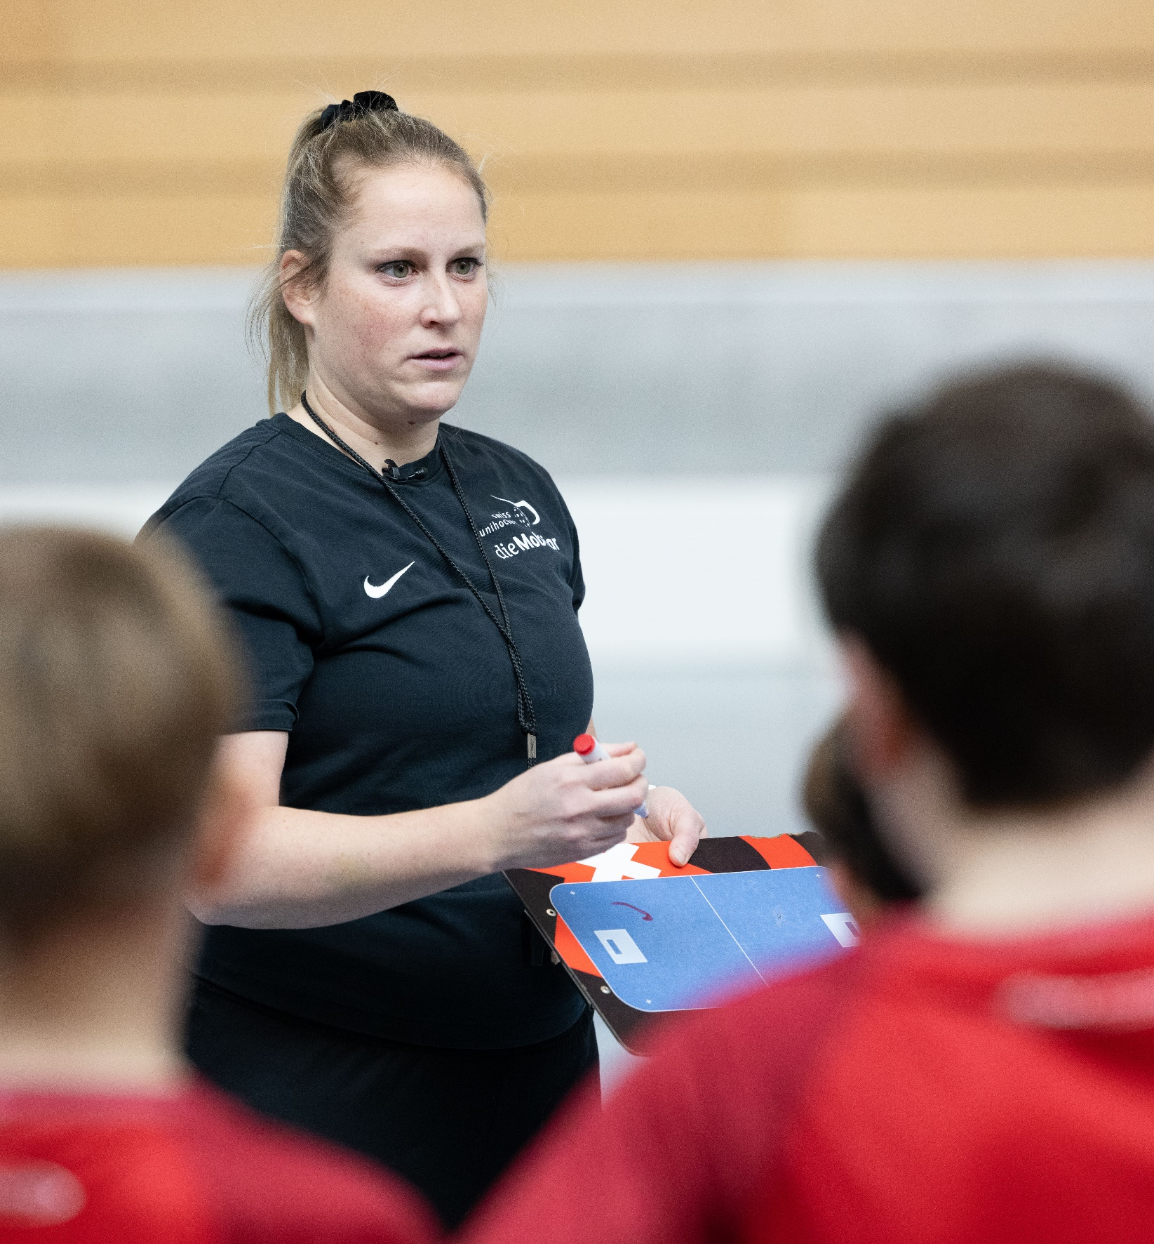
Ziele dieser Jahresplanung
«Du…
lernst die Aufgaben «Sportchef*in Nachwuchs» kennen.
Erkennst die Möglichkeiten die Jahresplanung im Verein zu nutzen.»

Slide 3
Chancen der Thematik
Auflistung der wiederkehrenden Aufgaben einer Sportchefin Nachwuchs und/ oder des J+S-Coachs
Mehr J+S-Gelder in Verein bringen
Zusammenspiel von Verein und Verband verbessern
Strukturen im Verein verbessern
Unterstützung bei der Suche nach Freiwilligen

Slide 4
Vereins-Organigramm
Präsident*in
Sekretariat
Marketing
Sport
Finanzen
Betrieb
J+S-Coach
Sportchef*in
Trainer*in
…..
Notes:
Sportchef Nachwuchs nennt sich je nach Verein anders
Nachwuchsverantwortliche*r
Ausbildungsverantwortliche*r
Juniorenobmann*frau
Technische*r Leiter*in
Die Rolle im Verein nennt sich anders, die Aufgaben bleiben meist gleich.

Slide 5
Vereinsstruktur
Sportchef*in Nachwuchs
J+S Coach
Team 1
Team 2
n
Teamchef
Trainerin
Teamchefin
Trainer
Jeder Verein ist anders strukturiert
Für unsere Betrachtung gehen wir von der nebenstehenden Struktur aus.
Notes:
Dies ist eine mögliche Struktur. Auch hier können sich die Strukturen je nach Verein unterscheiden.
J+S-Coach ist Kontaktperson für Verband.
J+S-Coach in SportDB als Vereinscoach gemeldet.
Die Aufgabe des Sportchef und J+S Coach muss nicht von der selben Person gemacht werden. Wichtig ist aus unserer Sicht, dass im Verein keine Tätigkeiten vergessen gehen oder zu spat angegangen werden.

Slide 6
Jahreskreis Sportchef*in Nachwuchs
April
Mai
März
Juni
Kick-Off
Playoff
AWK schliessen
Elternabend
Februar
Juli
Staffplanung
Sommerferien
Teamplanung
Trainingslager
Januar
August
Teamwechsel
Meisterschaftsstart
Trainer suchen
Meisterschaft
Dezember
September
November
Oktober
Notes:
Um die Tätigkeiten eines Sportchefs zu strukturieren, haben wir diese über Jahr verteilt und pro Monat zusammengestellt.
Die J+S Tätigkeiten sind wichtig und gehören zur Verantwortung vom Sportchef.

Slide 7


Mai – Kick-Off
Tätigkeiten
AWK-Kursteilnehmer erfassen (Trainer*in)
Trainerinnen über Handhabung AWK informieren
Jahresplanung erstellen (Trainer - Trainertool)
Kick-Off für Teams (Trainerin)
Athletiktests planen (Headcoach)
Selektion und Meldung Auswahlspielerinnen
Bekleidung
Hallenschlüssel für neue Trainerinnen organisieren
Jahresberichte für HV vorbereiten
Teamanmeldung bis 15. Mai
Planung
Trainingslager planen
Turniere planen
Bestellung der Teamdress
Elternabend planen
Wo positioniere ich die Aufgabe/ Rolle «J+S-Coach» im Verein?
AWK Handhabung

Slide 8
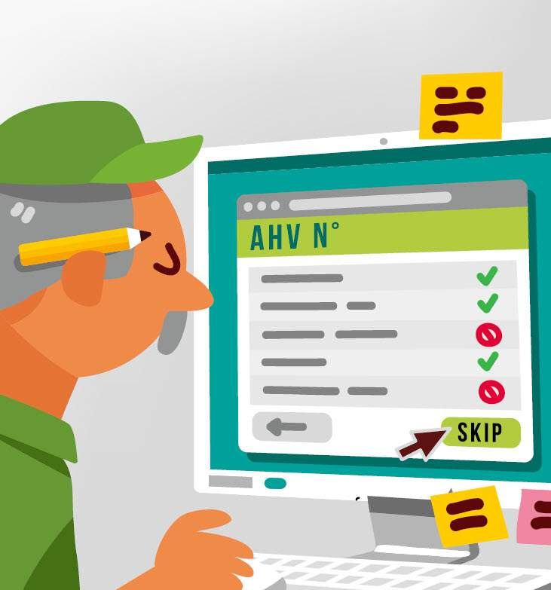
Juni - Elternabend
Tätigkeiten
Jahresplanung von Trainern einfordern
und ablegen
Elternabend (Trainerinnen)
Planung
Doping (Info an Spieler*innen, Meldungen)
Trainingslager planen
Turniere planen
Personendaten – AHV-Nr

Slide 9
Juli - Sommerferien
Tätigkeiten
Auszeit geniessen
Planung
Trainingslager planen
Turniere planen

Slide 10
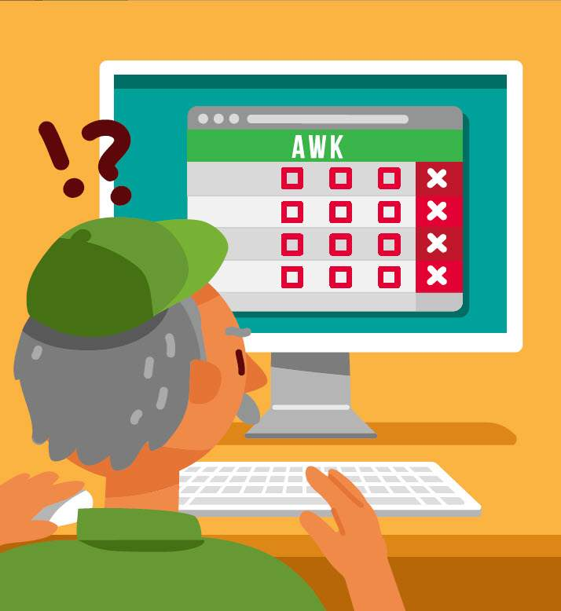
August - Trainingslager
Tätigkeiten
Planung Fahrten an Auswärtsspiele
Planung Verpflegungen
Teamdress verteilen, ergänzen
Planung
Trainingslager planen
Turniere planen
Kurse begleiten

Slide 11
September - Meisterschaftsstart
Tätigkeiten
Besuch der Trainingslager
Achtung: MS-Spiele in Herbstferien?
Planung

Slide 12
Oktober - Meisterschaft
Tätigkeiten
Meisterschaftsspiele besuchen
Bei Halbjahreskursen neuen Kurs
eröffnen
Planung

Slide 13

November – Trainerinnen suchen
Tätigkeiten
Bei Halbjahreskursen Kurs abschliessen
Staff-Umfrage für die nächste Saison
Trainingsbesuche durchführen
Planung
Neue Trainerkandidaten angehen
J+S Kurse abschliessen

Slide 14
Dezember - Teamwechsel
Tätigkeiten
Interne Teamwechsel und Zusatzeinsätze für
talentierte Spieler organisieren
Bedarf an Doppellizenzen prüfen
Planung
Anmeldung der Trainerinnen an die J+S-Kurse
Anmeldung Modul Fortbildung J+S-Coach

Slide 15

Januar - Teamplanung
Tätigkeiten
Staff-Zusagen für die nächste Saison
Anmeldung Modul Fortbildung J+S-Coach
Planung
Jahrgangsübersicht Spielerinnen für nächste Saison
Anmeldung der Trainer an die J+S-Kurse
Planung interne Trainerinnenweiterbildung
(für Mai/Juni)
J+S-Anerkennungen

Slide 16
Februar - Staffplanung
Tätigkeiten
Staff-Zusagen für die nächste Saison
Spielergespräche für die nächste Saison planen (Trainerin)
Interne Weiterbildung für Mai/Juni organisieren
Planung
Anmeldung der Trainerinnen an die J+S-Kurse

Slide 17

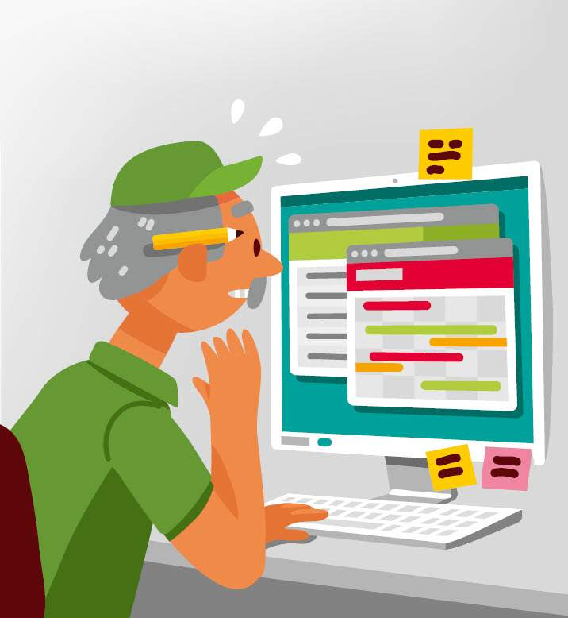
März - Playoff
Tätigkeiten
Anmeldung neuer J+S-Kurs
Staff-Zusagen für die nächste Saison
Spielergespräche für die nächste Saison (Trainerin)
Mannschaftsrückzug? - Termin?
Playoffspiele besuchen
Planung
J+S Angebot eröffnen

Slide 18

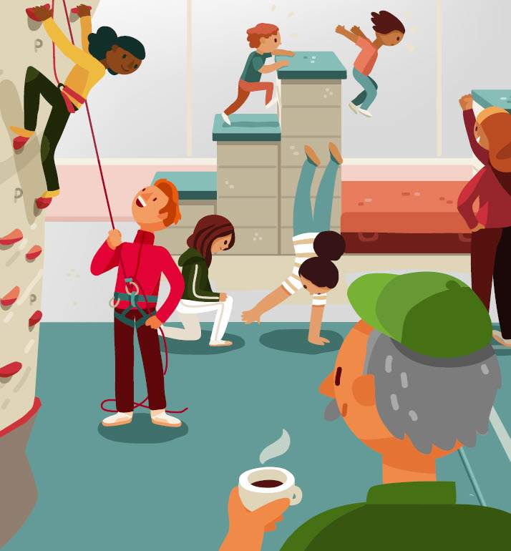
April – AWK abschliessen
Tätigkeiten
AWK durch Trainer abschliessen (Trainer)
Abschlussfest der Teams (Trainerin)
Team- und Staffplanung
Anmeldung für Label Kinderunihockey
Anmeldung für Nachswuchslabel
Budget mit Vorstand besprechen
Planung
SOLL-IST Beiträge
Verwendung Beiträge

Slide 19
Entscheidungen / Empfehlung
Empfehlung:
Regelmässiger strukturierter Austausch zwischen Sportchefin Nachwuchs, Teamchefs und/oder Trainerinnen
Entscheidung des J+S-Coach:
Jahreskurs oder Halbjahreskurs anmelden?
Vorteil vom Halbjahreskurs ist die doppelte Verrechnung des Grundbetrages von CHF 100.- pro Kurs, jedoch ist der Aufwand grösser.

Slide 20
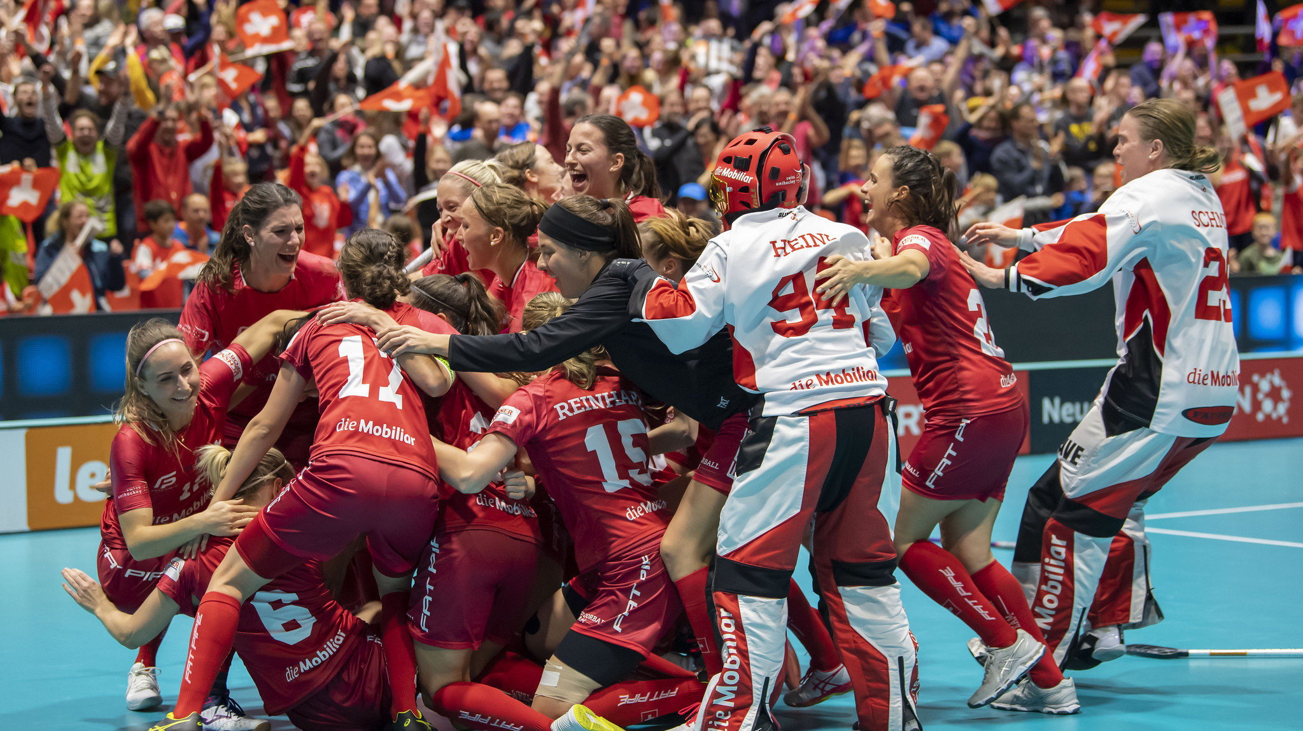
Danke für euren Einsatz fürs Unihockey

